Slide 1


머신러닝을 활용한
여론조사 무응답 예측
김무관
analyze79@naver.com

Slide 2








Contents
프로젝트 소개
분석프로그램
데이터 설명
데이터 확인 및 전처리
머신러닝 모델링
보팅/스태킹 적용(모델링 추가연구)
예측결과 검증
결론 및 제언

Slide 3
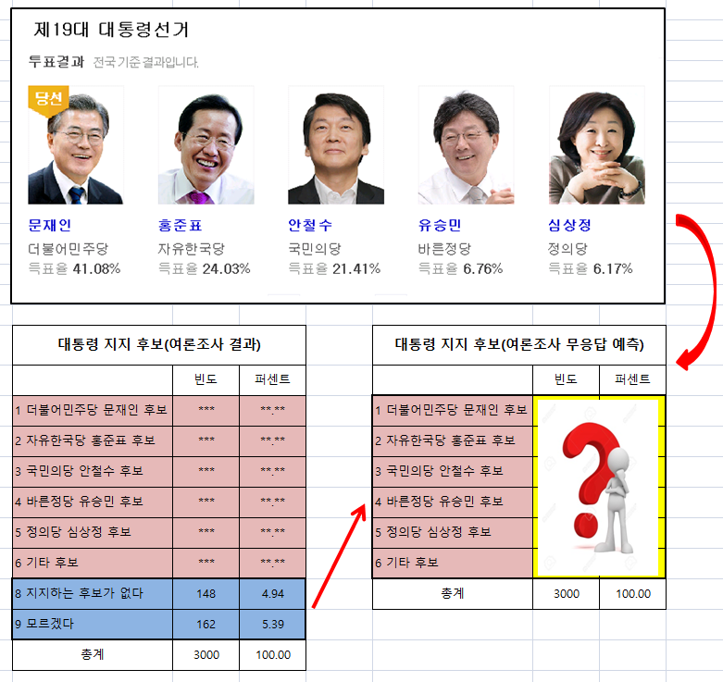
프로젝트 소개
여론조사 관련 기관에서는 여론조사의 결과 및 선거예측의 정확성 제고를 위해 지속적으로 노력중이다.
유권자들의 선택 및 정당이나 후보의 적절한 선거전략 수립을 위해서 여론조사를 통한 객관적이고 신뢰성 있는 정보는 매우 중요하다.
이번 연구에서는 예측 정확도를 높이기 위한 방법으로 머신러닝을 활용해서 지지후보가 “없다/무응답”이라고 응답한 무응답층을 분류해보자.

Slide 4


분석 프로그램
Python, Orange 프로그램으로 머신러닝 적용

Slide 5
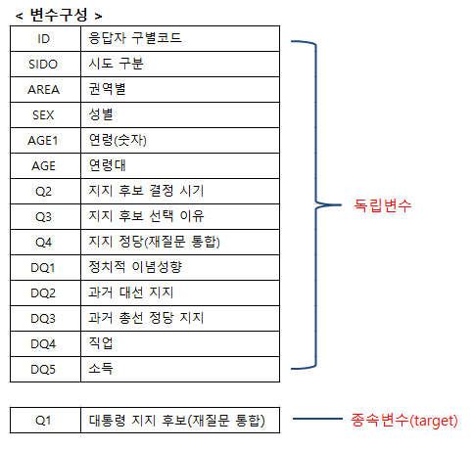
데이터 설명
19대 대통령선거 2~3일전에 시행된 전화여론조사(3000명)
※ 회사 내부 데이터라서 외부공유 제한됨(연구목적 사용)
<변수설명>
독립변수
종속변수(target)

Slide 6
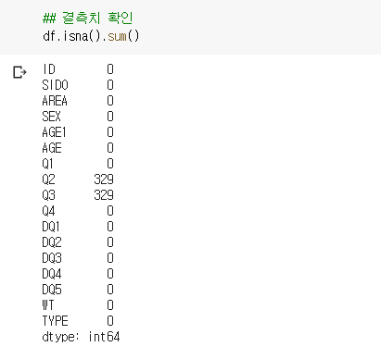
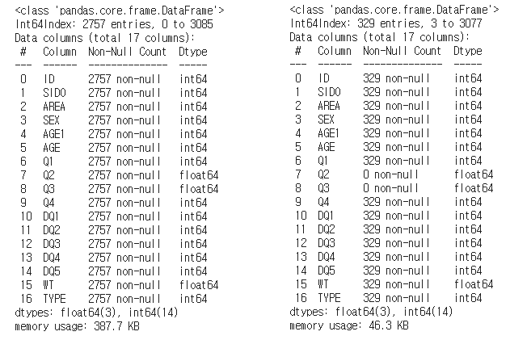
데이터 확인 및 전처리
데이터 확인
<지지후보 응답데이터> <지지후보 없음/무응답데이터>
- Q2, Q3 변수에 결측치가 있는데, Q1(종속변수) 지지후보 “없음/무응답” 사례수에 해당함
- 독립변수에서 Q2, Q3 삭제 필요함(train 데이터셋, test 데이터셋 동일조건 맞추기 위해서)

Slide 7
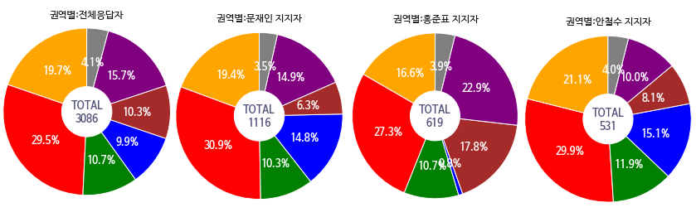
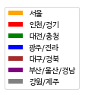
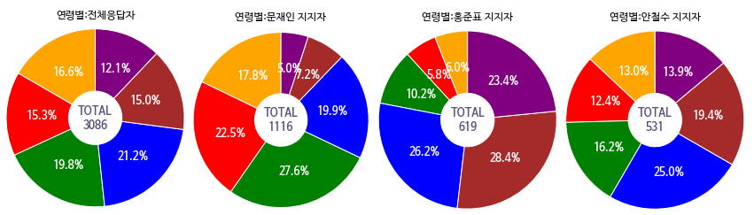

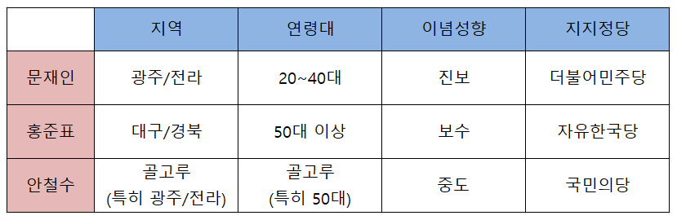
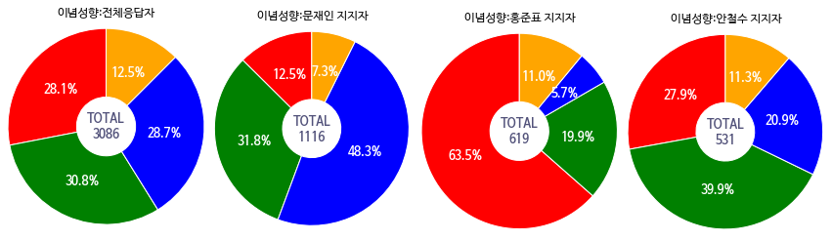

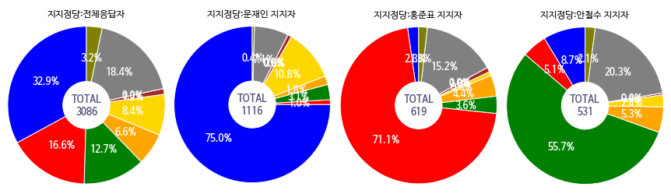
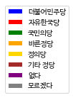
데이터 확인 및 전처리
데이터 확인
=>지지 후보별로 데이터 확인결과 상대적으로 아래내용들에서 높은 응답을 확인할 수 있었음

Slide 8
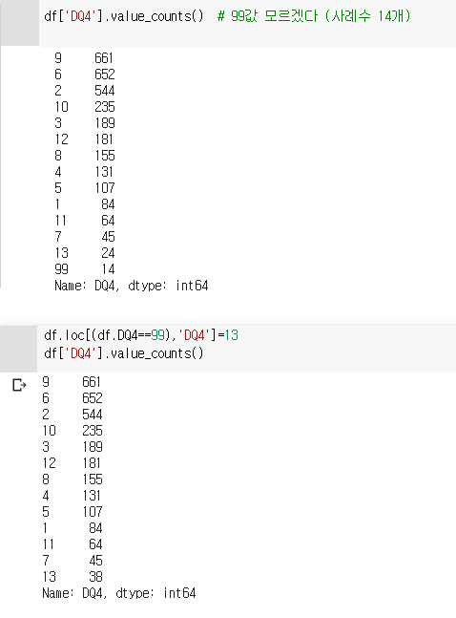
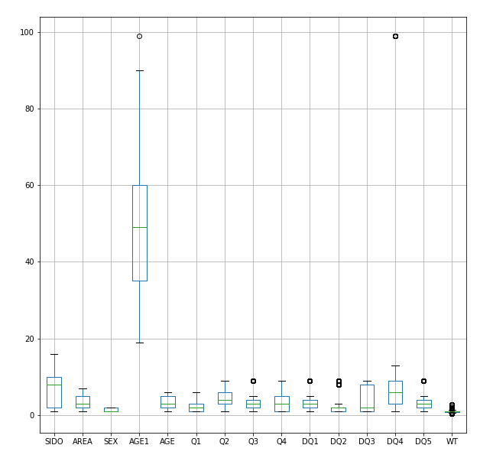
데이터 확인 및 전처리
데이터 전처리(변수값 수정)
=> 독립변수 일부 변수들 극단치 확인됨
=> DQ4 99 '모르겠다' 값이 14개 있는데, 사례수도
적고 13 '기타'가 있어서 99값을 13으로 수정함

Slide 9
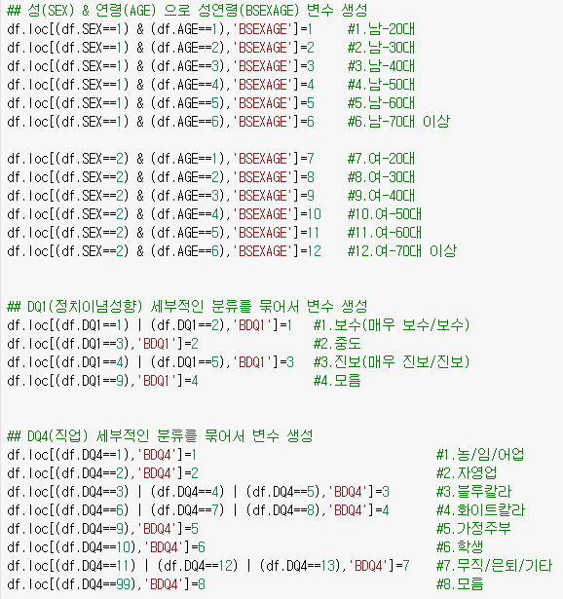
데이터 확인 및 전처리
데이터 전처리(3개 변수 생성)
BSEXAGE
BDQ1
BDQ4

Slide 10
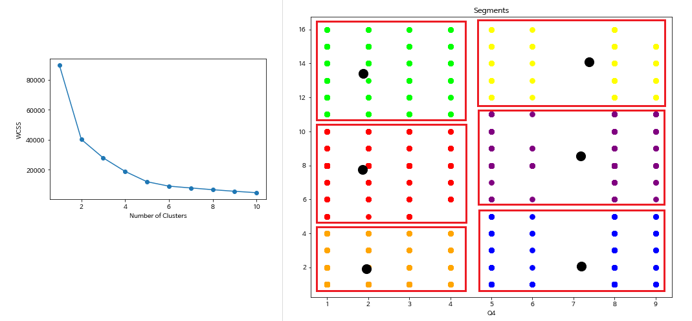
데이터 확인 및 전처리
데이터 전처리(SEG 변수생성)
=> K-means Clustering (모델 변수중요도에서 높게 나온 'Q4', 'SIDO‘ 변수로 시도함)
K-means Clustering
”K”는 데이터 세트에서 찾을 것으로 예상되는 클러스터(그룹) 수
”means ”는 각 데이터로부터 데이터가 속한 클러스터의 중심까지의 평균 거리
SEG
=> 6개 집단으로 묶이는 것을 볼 수 있음

Slide 11
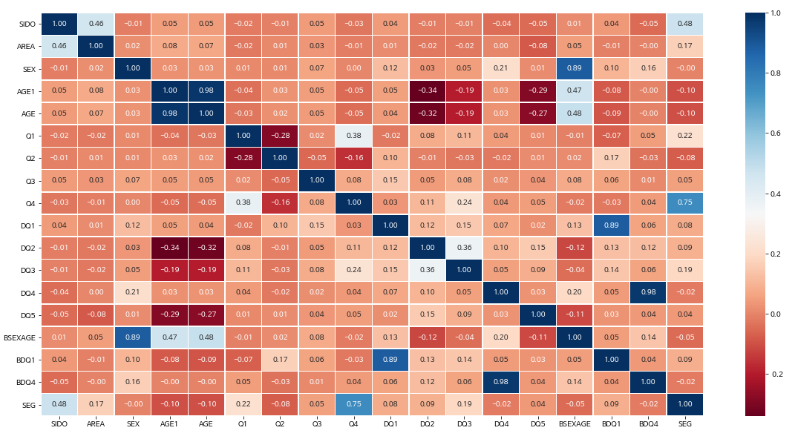
데이터 확인 및 전처리
데이터 전처리(상관분석 확인)
=>종속변수 Q1과 상관관계가 높은 것은 Q2, Q4, SEG 변수임

Slide 12
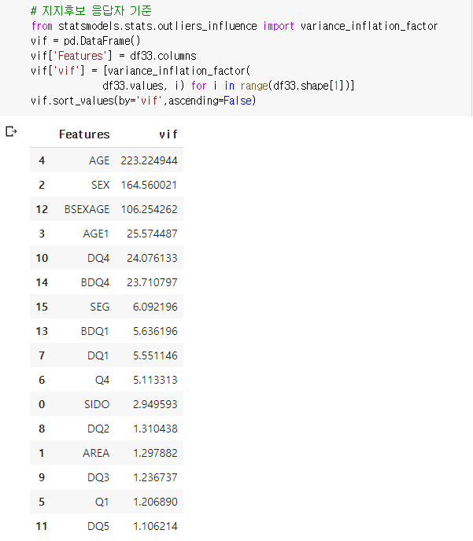
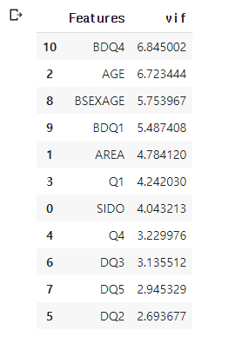
데이터 확인 및 전처리
데이터 전처리(다중공선성 확인)
다중공선성 : 독립 변수들이 서로 독립이 아니라 상호상관관계가 강한 경우에 발생함
=> vif가 10이상이면 다중공선성이 존재해서
확인 후, 삭제함.
* [SEX, AGE1, AGE, BSEXAGE]
-> [SEX, AGE1] 독립변수에서 삭제
* [DQ1, BDQ1] -> [DQ1] 독립변수에서 삭제
* [DQ4, BDQ4] -> [DQ4] 독립변수에서 삭제

Slide 13
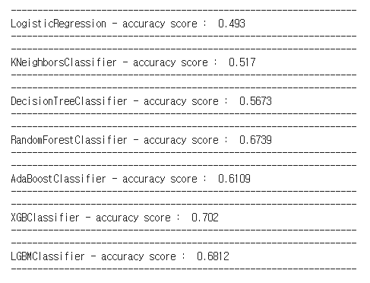
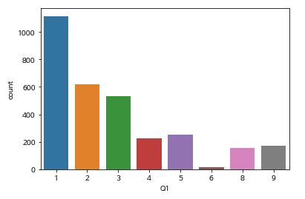
머신러닝 모델링
종속변수 확인과 다중분류 모델별 accuracy(모델 정확도) 확인
종속변수 확인결과 범주형변수(명목변수)로 다중분류모델 적용이 필요한 것 확인!
=> XGBClassifier 모델이 가장 정확도가 높음

Slide 14
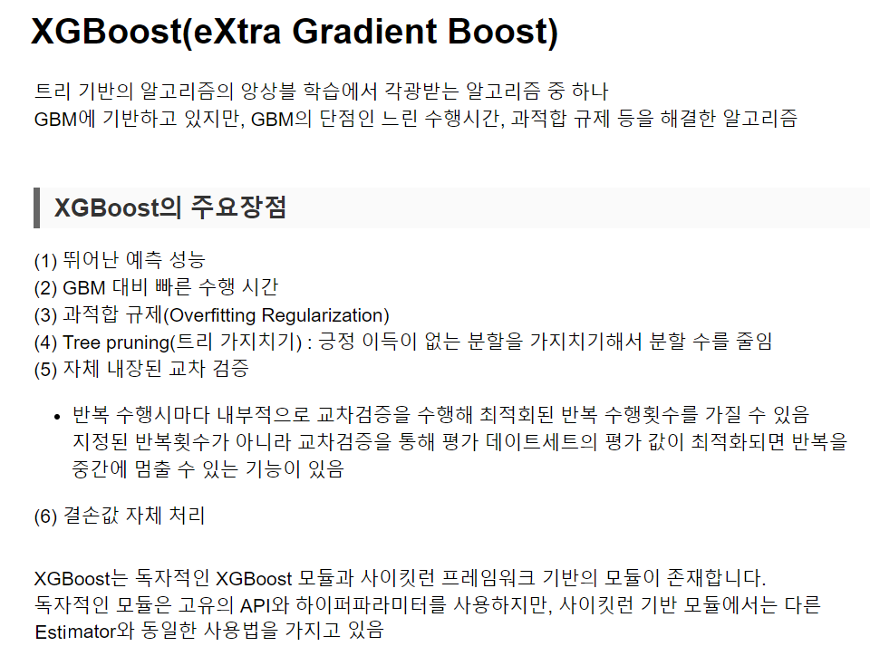
머신러닝 모델링
XGBBoost (XGBClassifier, XGBRegressor) 모델 특징
* 자료 출처 : https://injo.tistory.com/44

Slide 15
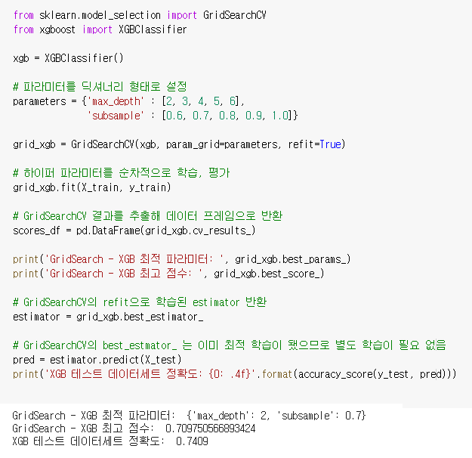
머신러닝 모델링
XGBClassifier 모델 최적화

Slide 16
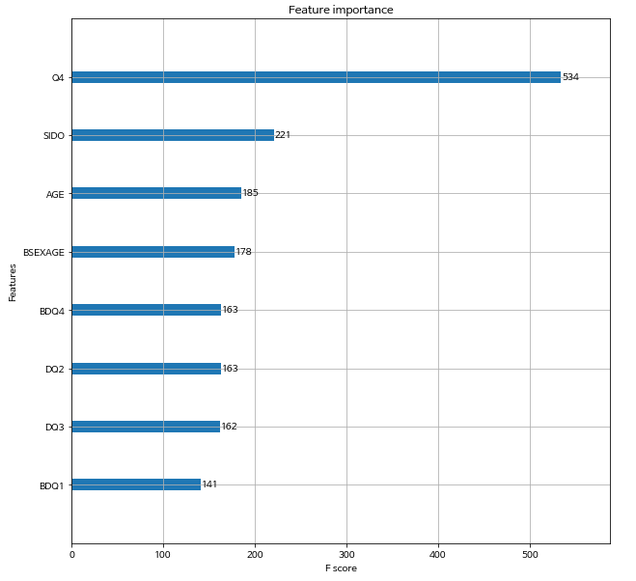
머신러닝 모델링
XGBClassifier 모델 변수중요도
지지정당
시도(지역)

Slide 17
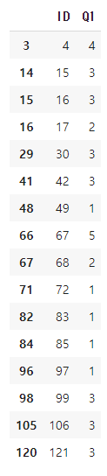
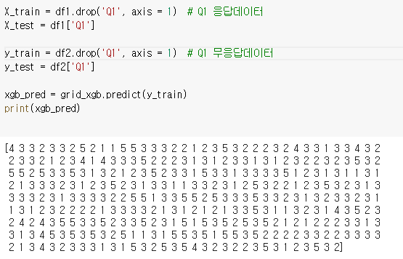
머신러닝 모델링
XGBClassifier 모델로 예측분석
## ID와 Q1 예측값 결합해서 데이터 생성

Slide 18
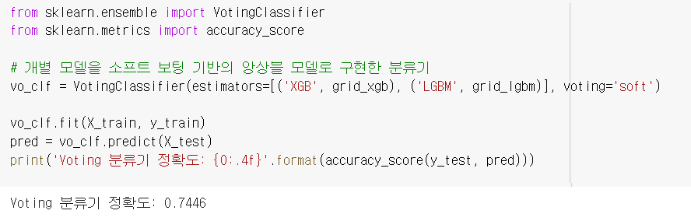
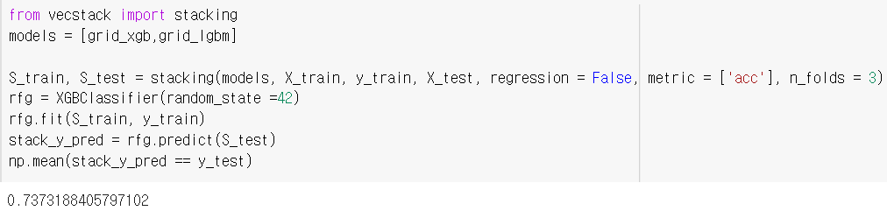
보팅/스태킹 적용(모델링 추가연구)
보팅(Voting)
- 동일 데이터셋으로 여러 개의
모델로 학습을 진행후 투표
스태킹(Stacking)
- 모델 예측값으로 실제값을
다시 예측하는 기법

Slide 19
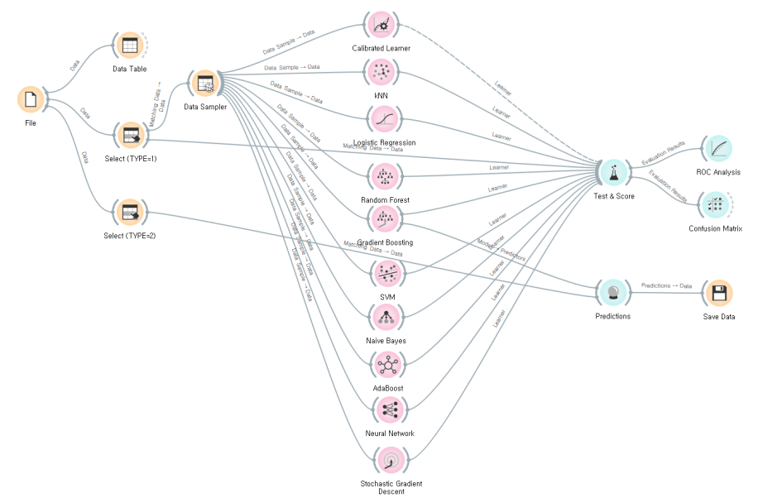
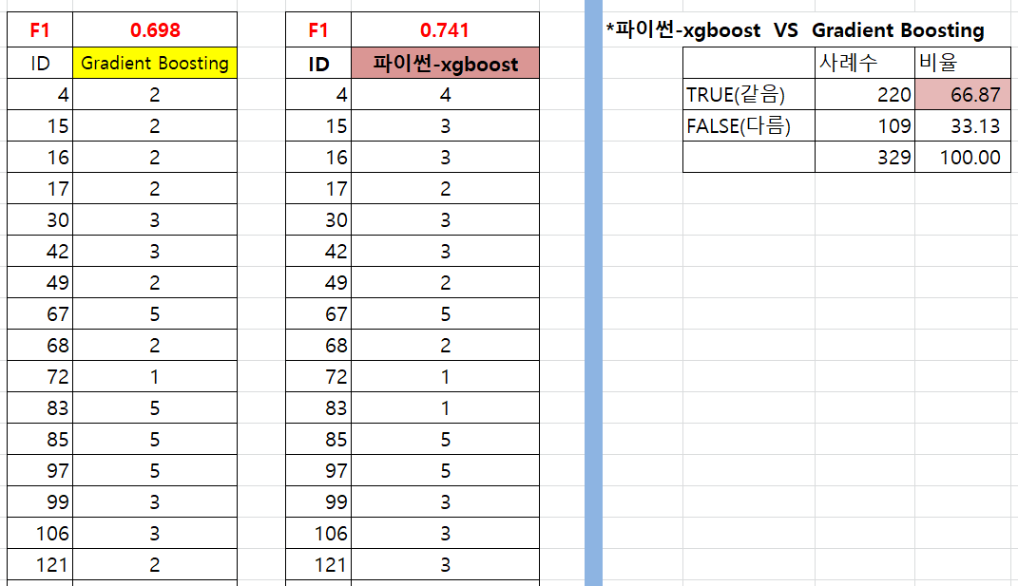
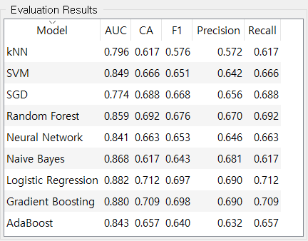
예측결과 검증
검증시도1 : Orange 프로그램(타프로그램)과 예측결과비교
F1 : 정밀도와 재현율을 결합한 지표(모델성능 확인)
=> 오렌지, 파이썬 프로그램으로 예측한 데이터 값이
서로 어느 정도 동일한지 확인함 (67% 내외로 동일)

Slide 20
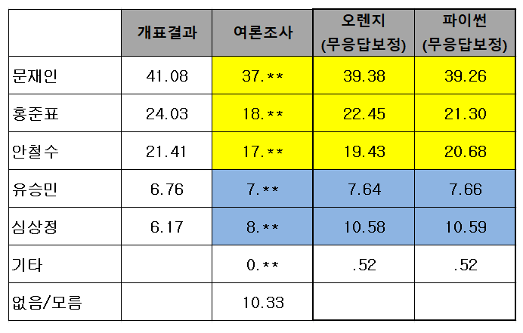
예측결과 검증
검증시도2 : 제19대 대선 개표결과와 여론조사결과(무응답보정 포함) 비교
* SPSS 프로그램으로 보정데이터 적용한 테이블(인구통계학적 가중 적용)
← 개표결과에 가까워짐
← 과잉 보정됨

Slide 21
결론 및 제언
선거여론조사에서 지지후보의 득표율 예측정확도를 개선하기 위해서 무응답(없다/무응답)층을 머신러닝으로 예측을 시도해보았다.
예측(무응답보정)한 결과를 개표결과와 비교해보니, 개표결과에 근사하게 후보별 득표율이 높아지는 것을 볼 수 있었다.
하지만 기존에 득표율이 낮은 후보에서는 과잉 보정되는 경향을 보였다. 이점은 다른 사례를 통해서 추가검증이 필요해 보인다.
* SPSS 프로그램으로 보정데이터 적용한 테이블(인구통계학적 가중 적용)

Slide 22



